Slide 1
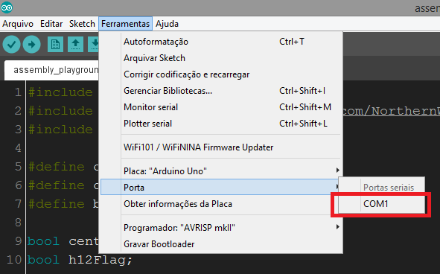
Conecte a placa ao notebook (ela não deve estar ligada diretamente na tomada, apenas pelo cabo do notebook);
Abra o programa “Arduino”; e
Selecione a porta a qual a placa está conectada, como mostra a figura abaixo:
OBS: O número das portas COM pode variar.

Slide 2
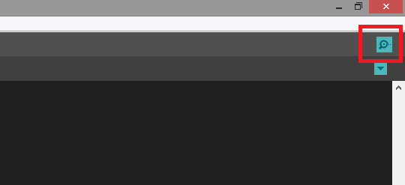
Caso queira verificar o horário da placa, clique no ícone da lupa:
OBS: Não se esqueça de fechar a janela que será aberta.

Slide 3
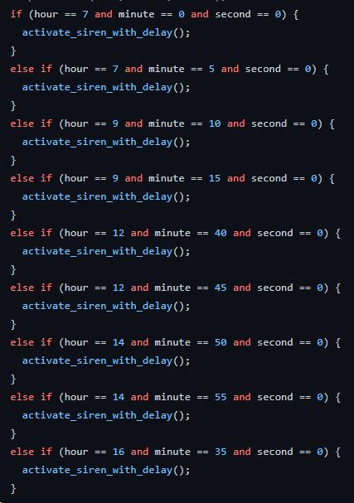
Como está atrasando 5 minutos, desconte dos horários:
OBS: Você terá que fazer isso manualmente, descontando 5 minutos de cada horário dentro do código.

Slide 4
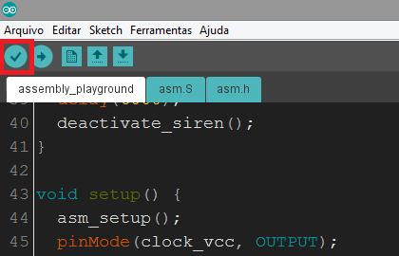
Depois de descontar 5 minutos de cada horário, verifique se não haverá nenhum erro do código:

Slide 5
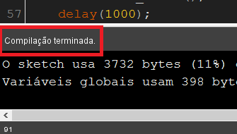
Certifique-se de que a compilação foi terminada com êxito:

Slide 6
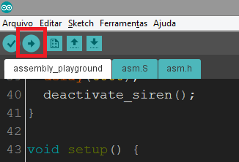
Carregue o código para a placa:
OBS: Aguarde até aparecer “Carregado.” no terminal inferior da tela.

Slide 7
Caso seja exibido um erro alegando que nenhuma placa foi encontrada, selecione outra porta COM como mostrado na primeira página, e carregue o código novamente.
Quando o código estiver carregado, você já poderá retirar o cabo de conexão, e ligar a placa.

